Slide 1

SIB
Manual de usuario

Slide 2
contenido
¿Qué es el SIB?
¿Cómo ingresar al SIB?
Funcionamiento.
3.1 Ingreso de código.
3.2 Reporte diario.
3.3 Estadísticas.
3.3.1 Hoy.
3.3.2 Mes.
3.3.3 Año.
3.3.4 Especificar la fecha.
Ayuda.

Slide 3
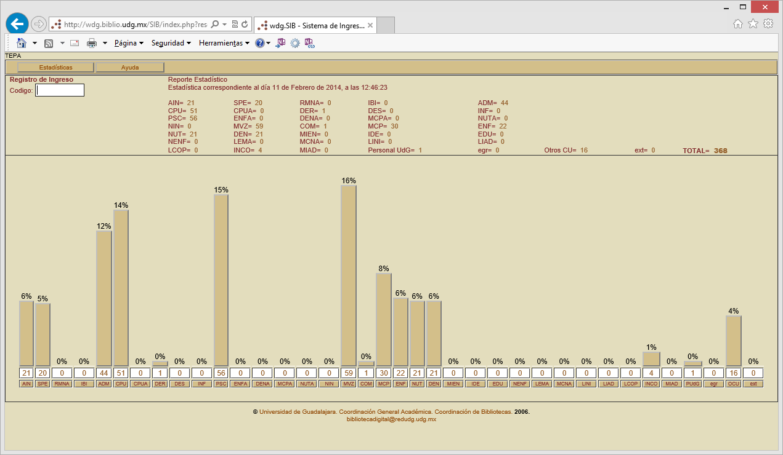
1. ¿Qué es el sib?
El Sistema de Ingreso a Bibliotecas (SIB), permite llevar un registro de las personas que ingresan a las bibliotecas físicas de la ReBiUdeG . También hace posible obtener reportes estadísticos sobre la visitas.
Registra los ingresos por medio de una dirección IP fija que es informada a la Biblioteca Digital.

Slide 4

2. ¿CÓMO INGRESAR?
Utilizando cualquier navegador, como Explorer, Chrome, Opera ó FireFox.
Ingrese la dirección del SIB
http://wdg.biblio.udg.mx/SIB/
Deberá mantener visible esta página para que esté activa y realice el conteo de usuarios.

Slide 5
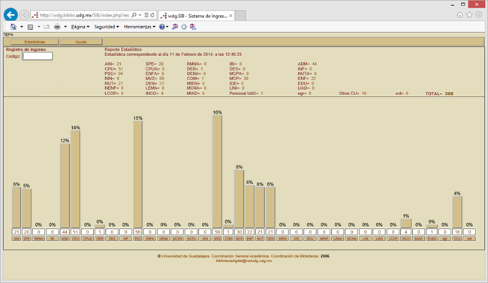
3. Registro usuarios
En el SIB se registran los códigos de los visitantes: alumnos, trabajadores, egresados.
Se instalará un lector de código de barras a la computadora que lleve los conteos.
Automática: pasando la credencial por el lector de códigos.
Manual: escribiendo el código en la casilla señalada.
Escribir código

Slide 6
4. Reportes
Se tienen diversos reportes disponibles para consulta de las bibliotecas:
Estadísticas
Reporte Diario
Reporte Mensual
Reporte Anual
Reporte por fecha específica

Slide 7
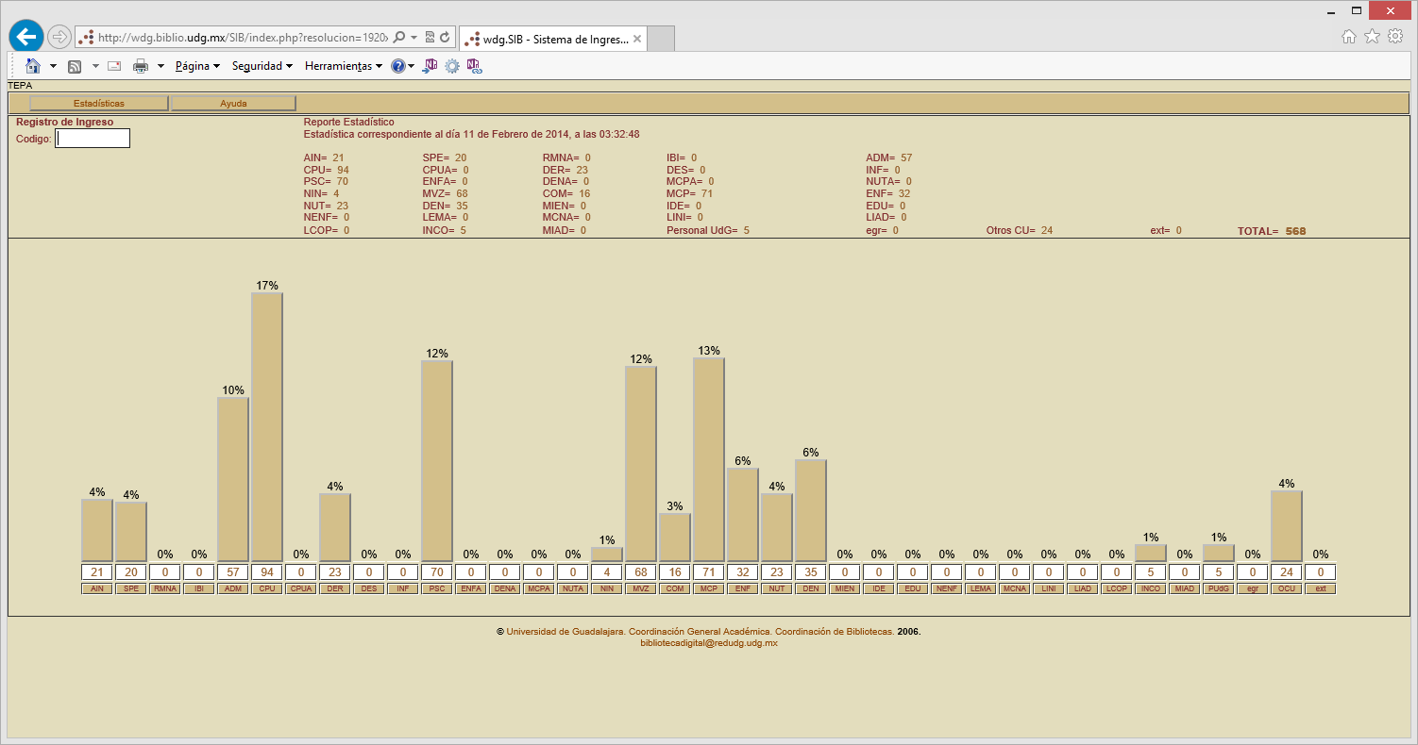
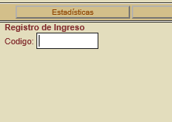
4.1 estadísticas
El SIB permite generar reportes estadísticos.
Presione la
pestaña de
estadísticas

Slide 8

4.2 reporte diario
Estadísticas
del día
Gráfica de barras con
las estadísticas del día

Slide 9
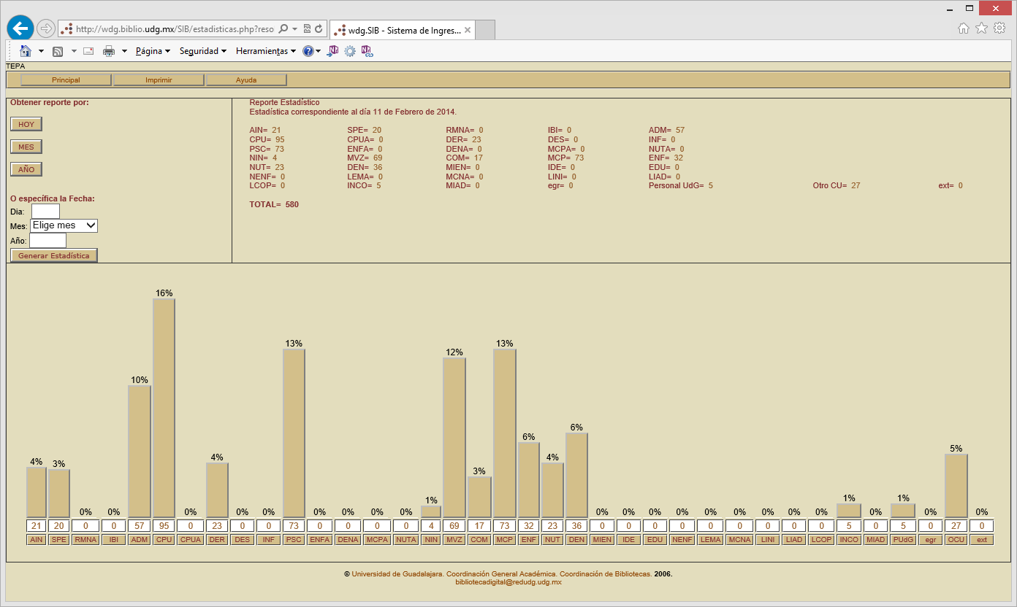
Reporte HOY
Imprimir reporte
Genera el reporte del
día actual

Slide 10
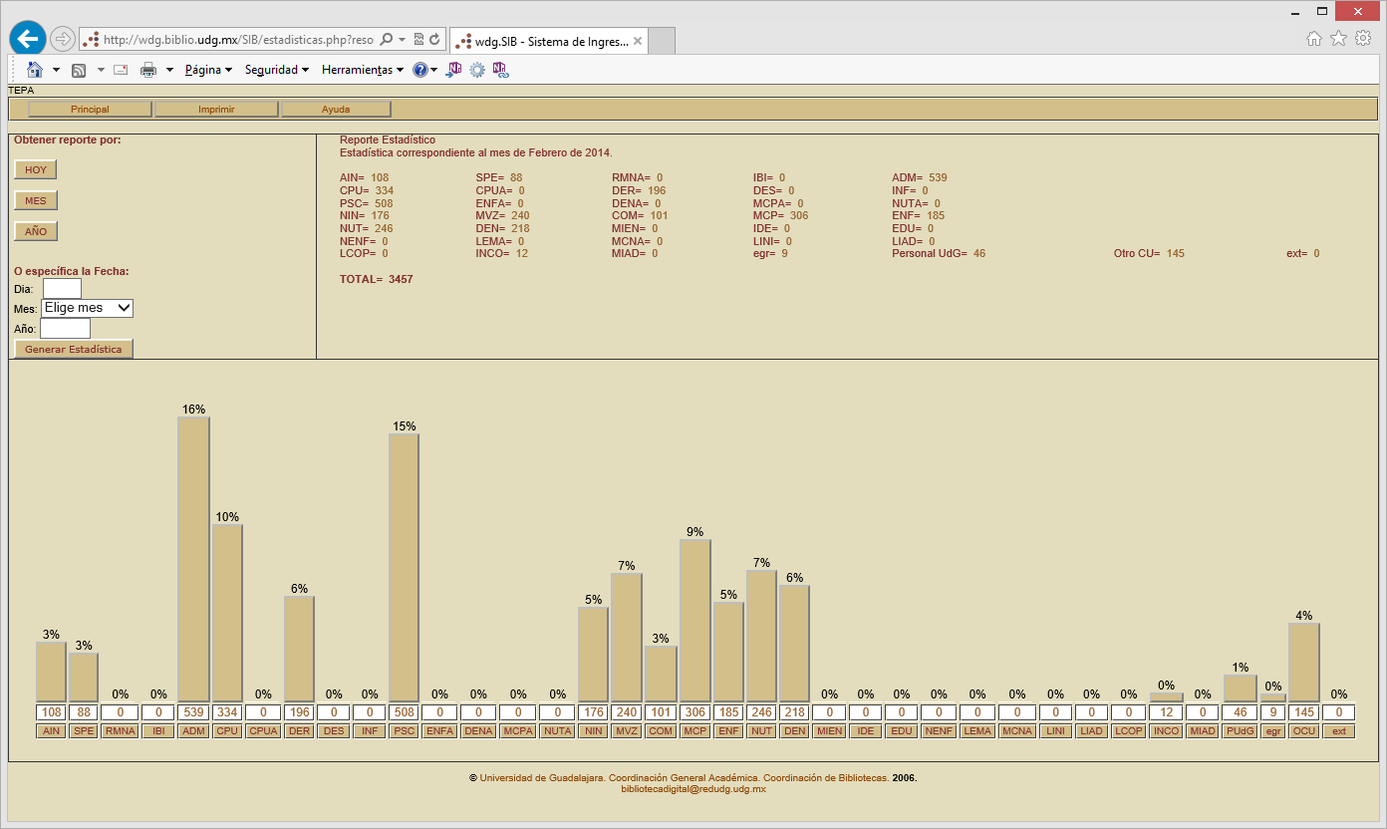
4.3 Reporte mensual
Imprimir reporte
Genera el reporte
del mes actual

Slide 11

4.4 reporte anual
Imprimir reporte
Genera el reporte
del año actual

Slide 12
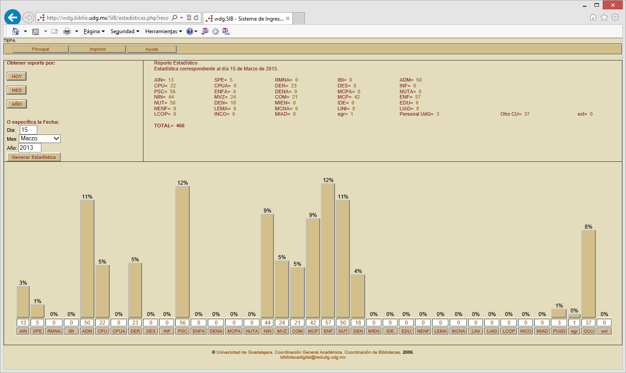
4.5 reporte fecha específica
Especifique
la fecha
Después presione generar estadística

Slide 13
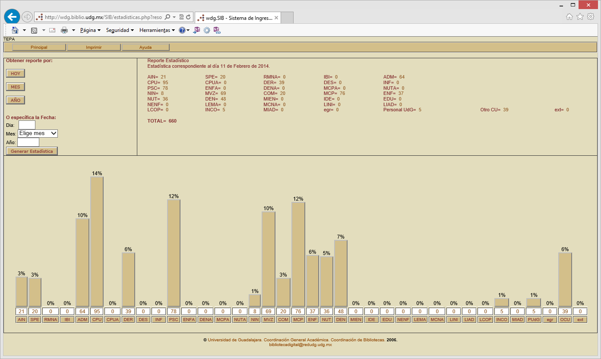
Para Regresar a la pestaña principal
Presione principal

Slide 14
Biblioteca Digital
wdg.SIB Sistema de Ingreso a Bibliotecas
Para cualquier duda, comentario o aclaración enviar correo a: bibliotecadigital@redudg.udg.mx o marcar al teléfono 31 34 22 22 ext. 11959

